Slide 1
确定性图灵机与非确定性图灵机模型
李凯旭

Slide 2
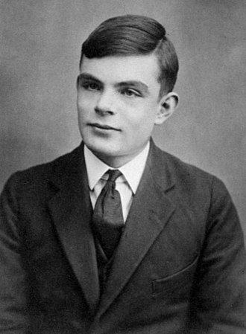
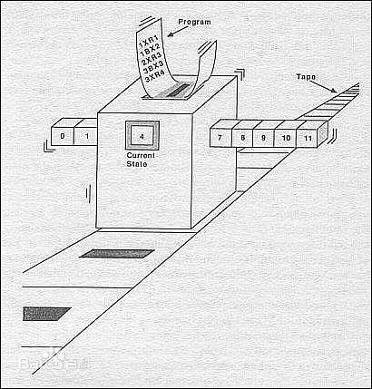
图灵机模型
Alan Turing

Slide 3
确定性图灵机

Slide 4
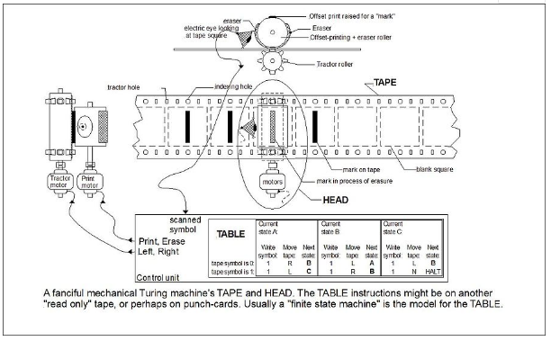
非正式描述
纸带(tape)
读写头(head)
状态寄存器(state register)
控制规则(table)

Slide 5
正式描述

Slide 6
非确定性图灵机

Slide 7
非正式描述
纸带(tape)
读写头(head)
状态寄存器(state register)
控制规则(table)
→不止一个可选的状态

Slide 8
怎么确定状态
One is to say that the machine is the "luckiest possible guesser"
The other is to imagine that the machine "branches" into many copies, each of which follows one of the possible transitions.
computation tree

Slide 9
正式描述

Slide 11
模型样例

Slide 12
确定性图灵机

Slide 13
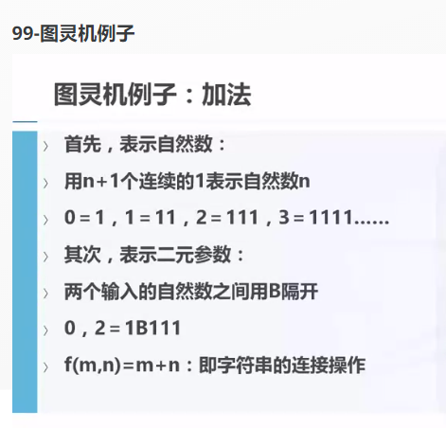
确定性图灵机
以3+4为例

Slide 14
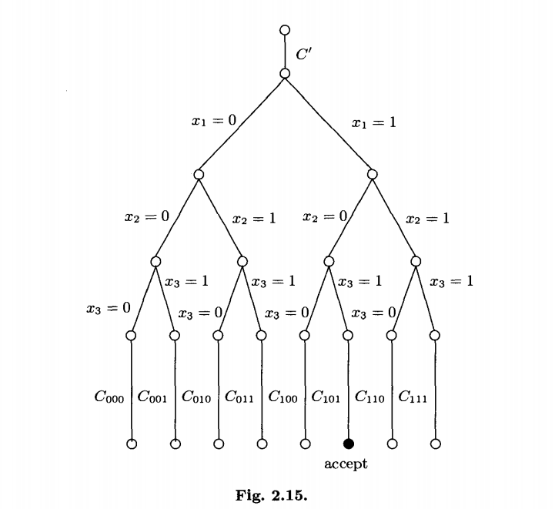
非确定性图灵机

Slide 16
确定性图灵机和非确定性图灵机是等价的 为什么还要有非确定性图灵机

Slide 17
考虑一下因式分解
问题在于是否有公式直接计算

Slide 18
谢谢

